Slide 1
Зимнее содержание дорог

Slide 2
Тема 1. Лекция 1 Особенности зимнего содержания автомобильных дорог

Slide 3
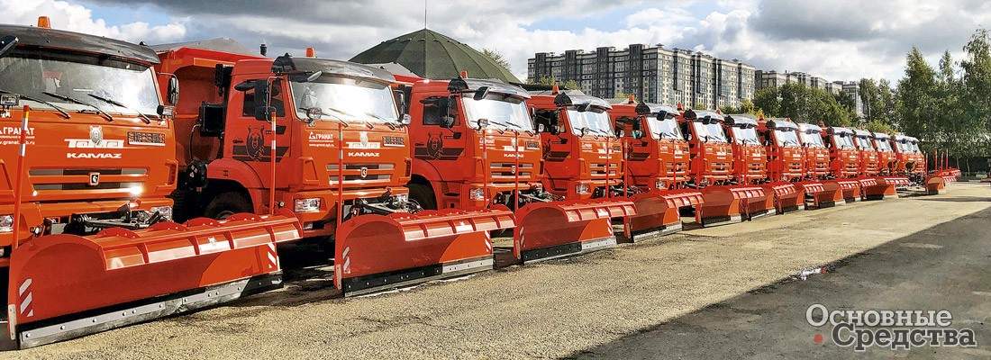
Зимнее содержание - комплекс мероприятий, который включает в себя:
- защиту дорог от снежных заносов;
- очистку дорог от снега;
- борьбу с зимней скользкостью;
- защиту дорог от лавин;
- борьбу с наледями.
.
+

Slide 4
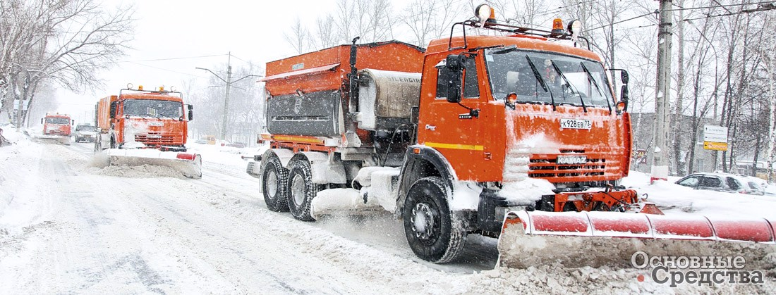
Цель зимнего содержания автодорог
обеспечить бесперебойное и безопасное движение по ним транспортных средств.

Slide 5
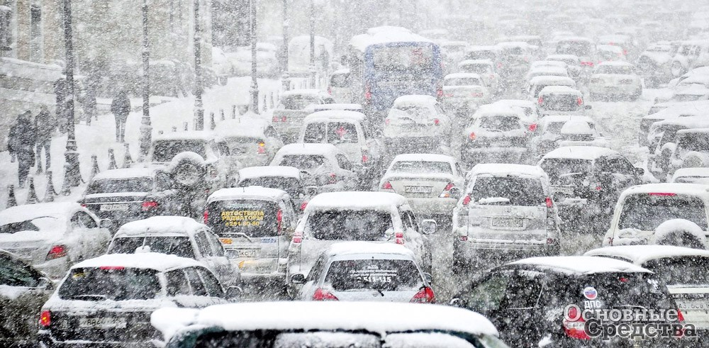
Факторы, влияющие на состояние поверхности дорог и условия движения зимой:
- отрицательная температура воздуха;
- ветер;
- снегопад;
- метели;
- гололёд;
- ограниченная метеорологическая видимость;
- сочетания этих факторов;
- образование и сход снежных лавин (горных районах).

Slide 6
Вероятность образования скользкости
Снежный накат
Выпадение снега при температуре от -0 °С до -6 °С
При температуре от -6°С до -10°С и влажности более 90%
При положительных температурах и интенсивности снегопада
более 0,6 мм/час
Гололедица
Устойчивое повышение атмосферного давления
Установление ясной погоды после выпадения осадков
Понижение относительной влажности воздуха
Понижение температуры воздуха от «+» до «-»
Гололед
Устойчивое падение атмосферного давления
Устойчивый рост относительной влажности и температуры воздуха
Возможность выпадения жидких осадков

Slide 7
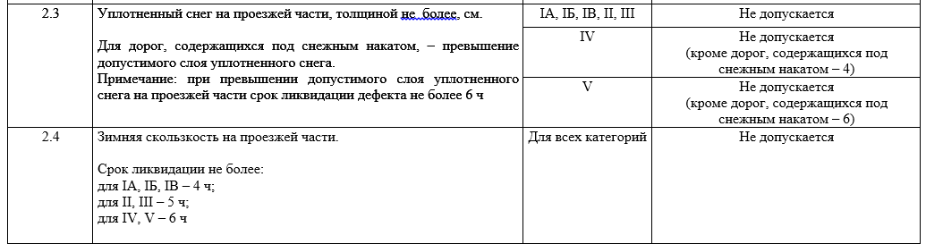
Требования к зимнему содержанию по скользкости

Slide 8
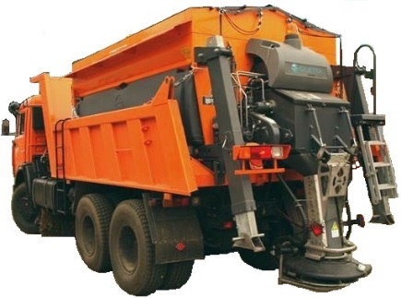
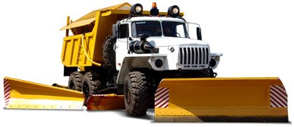
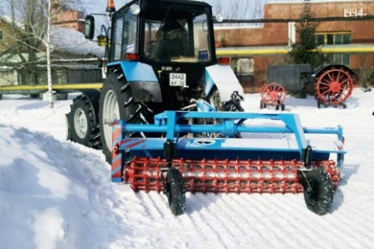
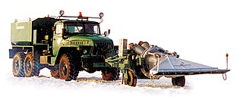

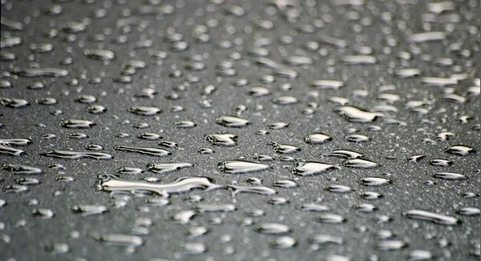
Способы борьбы со скользкостью
Фрикционный
Химический
Химико-механический
Химико-фрикционный
Механический
Тепловой
Профилактический

Slide 9
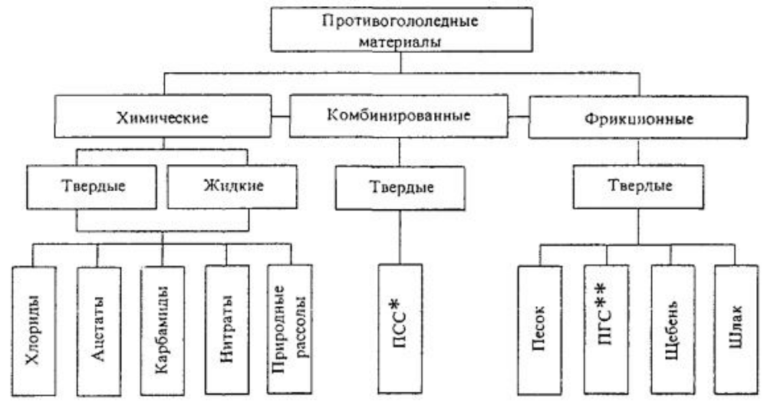
Противогололедные материалы

Slide 10
Меры, предпринимаемые при зимнем содержании автодорог:
1. Профилактические. Цель: не допустить (максимально ослабить) образование снежных и ледяных отложений на дороге.
Это:
- уменьшение снегозаносимости дорог;
- профилактическая обработка покрытий противогололедными веществами и др.;
2. Защитные . Цель: преградить доступ к дороге снега и льда, поступающего с прилегающей местности, и защитить дорогу от:
- метелевого переноса;
- снежных лавин;
- льда.
Критерий качества снегозащиты - полное исключение отложений метелевого снега на дорогах так, чтобы для патрульной снегоочистки оставалось только удаление снега, выпадающего во время снегопадов.
3. Меры по удалению уже возникших снежных и ледяных отложений (очистка дорог от снега и льда), а также по уменьшению их воздействия на автомобильное движение (обработка обледеневшей поверхности дороги материалами, повышающими коэффициент сцепления шин с покрытием).

Slide 11
Список литературы :
1. Васильев А.П. Эксплуатация автомобильных дорог: в 2 т. Том 1.М.; Издательский центр «Академия», 2011.- 320 с.
2. Васильев А.П. и др. Строительство и реконструкция автомобильных дорог: Справочная энциклопедия дорожника (СЭД). Т. I М.: Информавтодор, 2015.

Slide 12
Контрольные вопросы:
Что такое зимнее сожержание АД?
Какие способы сушествуют борьбы со скольскостью?
Какие вы знаете противо гололедные материалы?

